Slide 1





Лого
Интеллектуальный помощник для управления бюджетом и финансовыми обязательствами

Slide 2
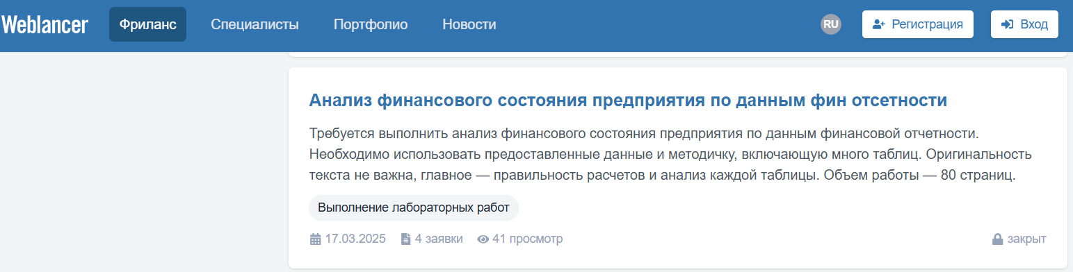
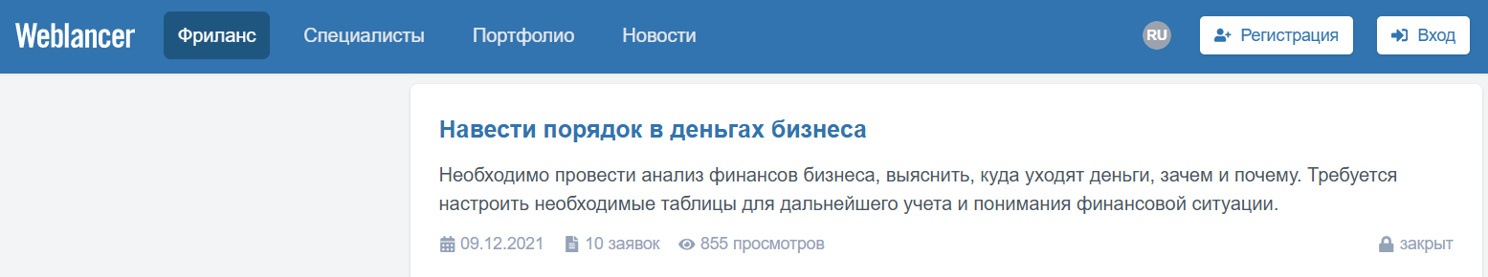
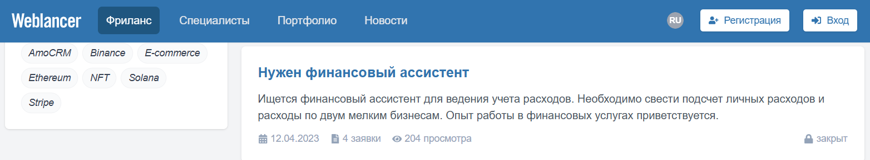
Задача
Современные варианты выполняют только фиксацию расходов и доходов.
Нет автоматического ведения личных расходов и финансового плана

Slide 3
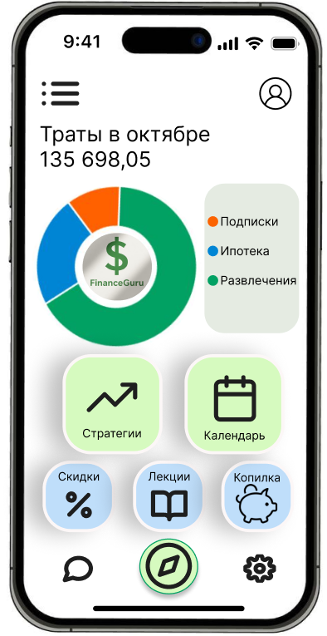

Описание решения / продукт
Возможности нашего варианта:
Персональные финансовые стратегии
Автоматическое планирование бюджета
Цифровая копилка
Интеграция с акциями и скидками
Заморозка средств
Шаблон по распределению средств
Стратегии выгодного погашения долговых обязательств
Пенсионные и инвестиционные накопления

Slide 4





Рынок
На рынке уже есть крупные игроки c разнообразным набором функций:
Mint
You Need A Budget (YNAB)
Лидеры рынка имеют недостатки, такие как:
Высокая цена подписки
Безопасность личных данных
Отсутствие возможности импорта данных
Ограниченный функционал

Slide 5
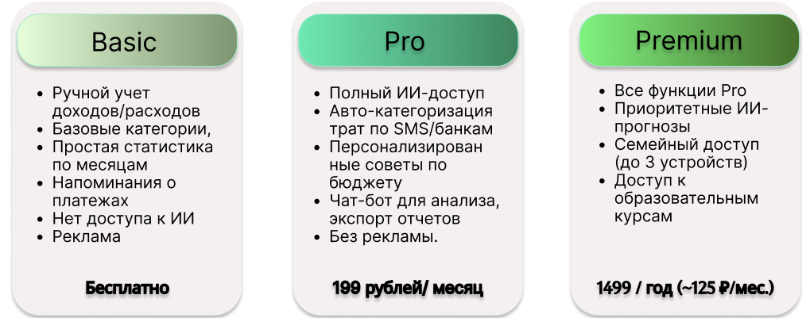
Бизнес модель
Главный источник дохода поступает от платных подписок пользователей. В нашем варианте будет 3 вида подписок:

Slide 6

Текущие результаты
В данный момент FinanceGuru находится на этапе концептуальной модели.
Достигнутые этапы:
Завершена концептуальная модель продукта
Проработана архитектура ИИ-модулей
Разработаны алгоритмы финансового планирования
Сформирована техническая документация

Slide 7



Планы на 3 года
Мы планируем поэтапное развитие продукта, фокусируясь на расширении ИИ-функционала и выходе на международные рынки.
Краткосрочные (1 год)
Среднесрочные (2–3 года)
Долгосрочные (4-5 лет)
Цель: Создание MVP (учёт расходов, автоматическая копилка, напоминания о платежах).
Цель: Масштабирование и развитие ИИ-функций.
Цель: Мировой рынок и лидерство в ИИ-финансах.
Для достижения этих целей требуются первоначальные инвестиции, ресурсы на привлечение квалифицированных специалистов и масштабные рекламные кампании, ориентированные на просвещение и популяризацию платформы.

Slide 8
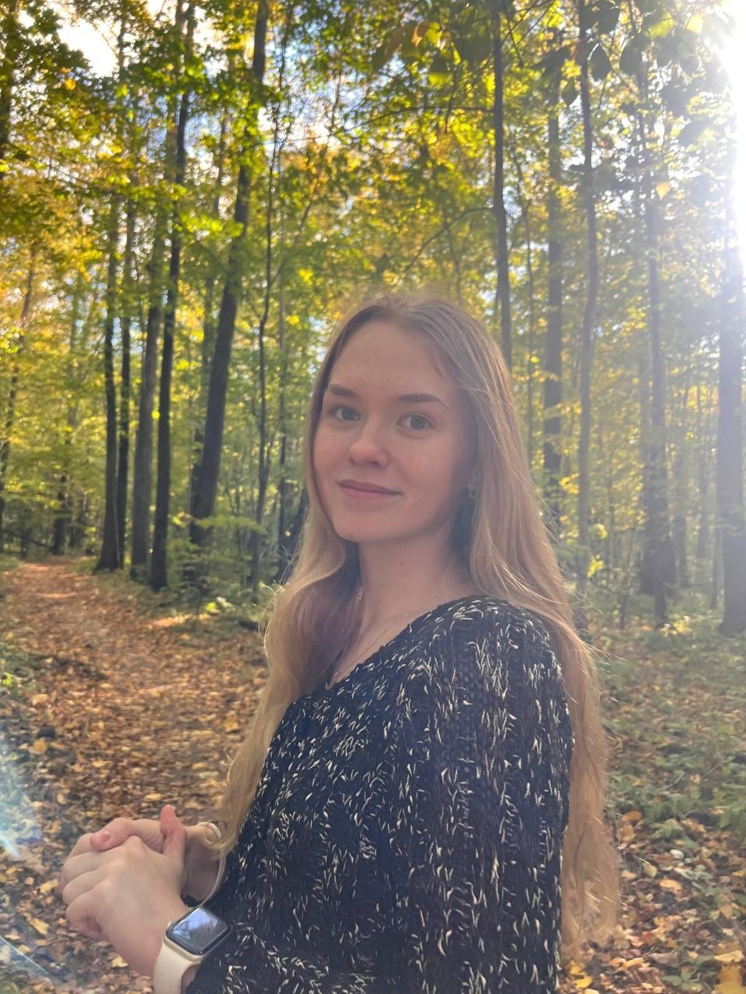
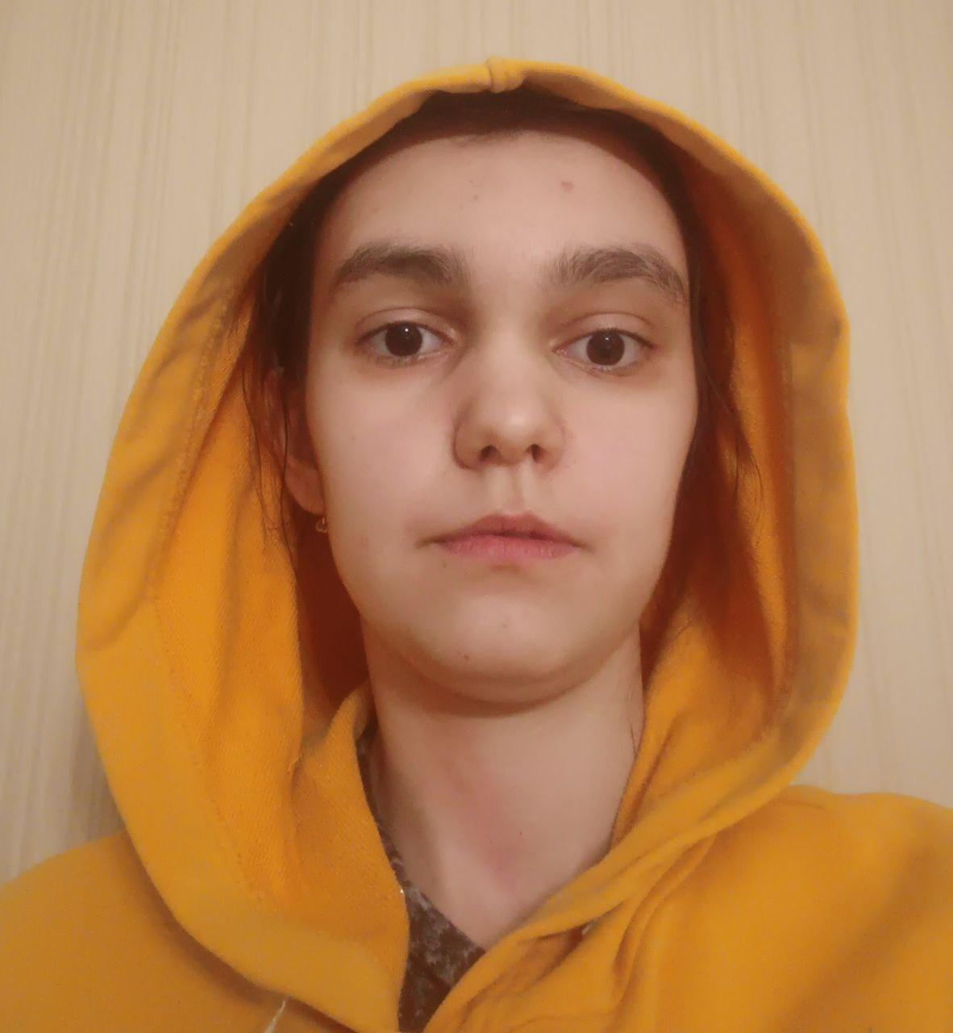
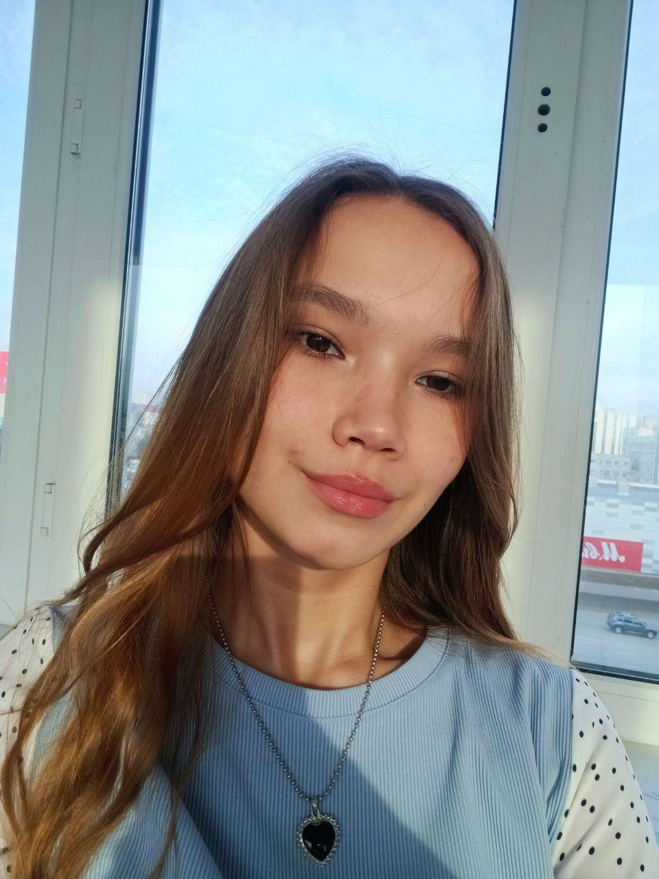
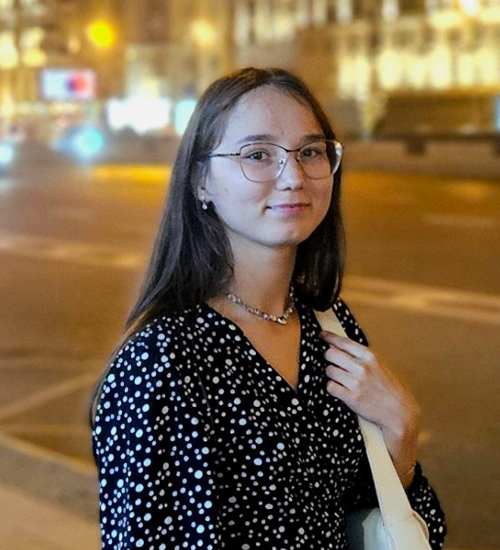
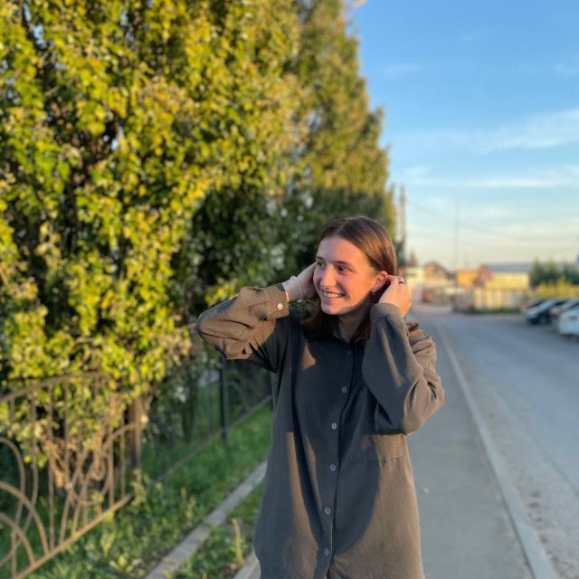
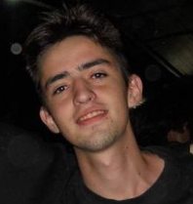
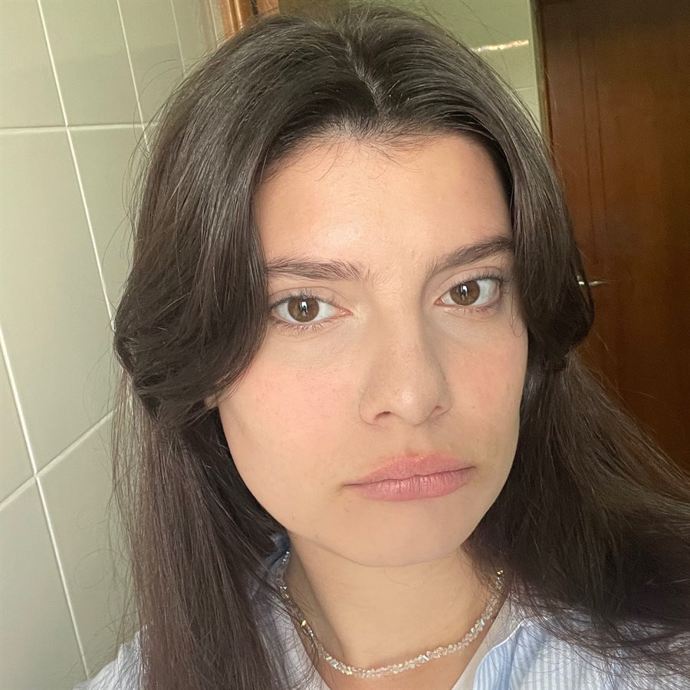
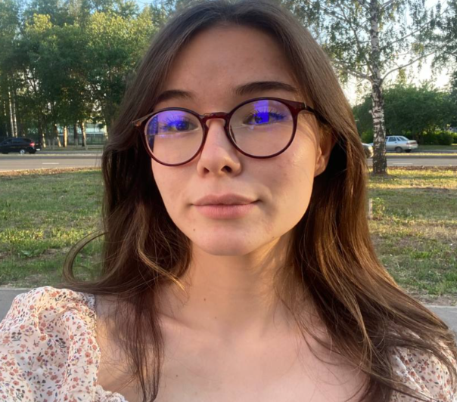
Команда
Фото
Мехоношина Яна
Гимаева Алиса
Абдуллина Алина
Нечаева Лолита
Разработчик Frontend
Разработчик-Backend
Аналитик
Мастер презентаций
Тюклина Анастасия
Хасанова Гулия
Куликова Алеся
Мухаметов Ранис
Тестировщик
Дизайнер
Продукт-менеджер
Системный администратор

Slide 9


Контакты
contacts
Спасибо за внимание!
email: yanamekhonoshina@mail.ru
Телефон 8 (965) 644-15-34

